Slide 1
Ниже приведена программа, записанная на пяти языках программирования.
Паскаль | Python
var s, t, A: integer; begin readln(s); readln(t); readln(A); if (s > A) or (t > 12) then writeln("YES") else writeln("NO") end. | s = int(input()) t = int(input()) A = int(input()) if (s > A) or (t > 12): print("YES") else: print("NO")
Было проведено 9 запусков программы, при которых в качестве значений переменных s и t вводились следующие пары чисел: (13, 2); (11, 12); (–12, 12); (2, –2); (–10, –10); (6, –5); (2, 8); (9, 10); (1, 13). Укажите наименьшее целое значение параметра А, при котором для указанных входных данных программа напечатает «NO» пять раз

Slide 2
Аналитический способ. Построим трассировочную таблицу без учета А
№ | S | T | А | if (s > A) or (t > 12): | Результат
1 | 13 | 2 |  | (13 > A) or (2 > 12) | Результат зависит от A
2 | 11 | 12 |  | (11 > A) or (12 > 12) | Результат зависит от A
3 | -12 | 12 |  | (-12 > A) or (12> 12) | Результат зависит от A
4 | 2 | -2 |  | (2 > A) or (-2> 12) | Результат зависит от A
5 | -10 | -10 |  | (-10 > A) or (-10 > 12) | Результат зависит от A
6 | 6 | -5 |  | (6 > A) or (-5 > 12) | Результат зависит от A
7 | 2 | 8 |  | (2 > A) or (8 > 12) | Результат зависит от A
8 | 9 | 10 |  | (9 > A) or (10 > 12) | Результат зависит от A
9 | 1 | 13 |  | (1 > A) or (13 > 12) | YES (при любом значении А)

Slide 3
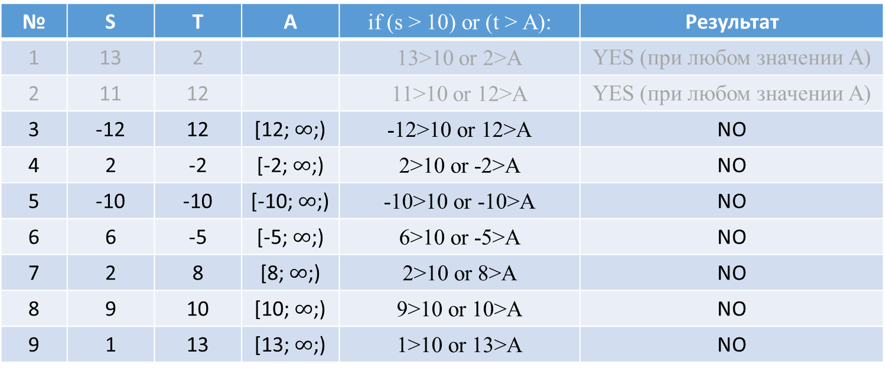
Аналитический способ. Заполним столбец A значениями при которых результат будет «NO»
№ | S | T | А | if (s > 10) or (t > А): | Результат
1 | 13 | 2 |  | 13>10 or 2>A | YES (при любом значении А)
2 | 11 | 12 |  | 11>10 or 12>A | YES (при любом значении А)
3 | -12 | 12 | [12; $∞$;) | -12>10 or 12>A | NO
4 | 2 | -2 | [-2; $∞$;) | 2>10 or -2>A | NO
5 | -10 | -10 | [-10; $∞$;) | -10>10 or -10>A | NO
6 | 6 | -5 | [-5; $∞$;) | 6>10 or -5>A | NO
7 | 2 | 8 | [8; $∞$;) | 2>10 or 8>A | NO
8 | 9 | 10 | [10; $∞$;) | 9>10 or 10>A | NO
9 | 1 | 13 | [13; $∞$;) | 1>10 or 13>A | NO
№ | S | T | А | if (s > A) or (t > 12): | Результат
1 | 13 | 2 | [13; ∞;) | (13 > A) or (2 > 12) | NO
2 | 11 | 12 | [11; ∞;) | (11 > A) or (12 > 12) | NO
3 | -12 | 12 | [-12; ∞;) | (-12 > A) or (12> 12) | NO
4 | 2 | -2 | [2; ∞;) | (2 > A) or (-2> 12) | NO
5 | -10 | -10 | [-10; ∞;) | (-10 > A) or (-10 > 12) | NO
6 | 6 | -5 | [6; ∞;) | (6 > A) or (-5 > 12) | NO
7 | 2 | 8 | [2; ∞;) | (2 > A) or (8 > 12) | NO
8 | 9 | 10 | [9; ∞;) | (9 > A) or (10 > 12) | NO
9 | 1 | 13 |  | (1 > A) or (13 > 12) | YES (при любом значении А)

Slide 4
Аналитический способ. Для удобства отсортируем таблицу по возрастанию переменной A
№ | S | T | А | if (s > 10) or (t > А): | Результат
3 | -12 | 12 | [-12; ∞;) | (-12 > A) or (12> 12) | NO
5 | -10 | -10 | [-10; ∞;) | (-10 > A) or (-10 > 12) | NO
4 | 2 | -2 | [2; ∞;) | (2 > A) or (-2> 12) | NO
7 | 2 | 8 | [2; ∞;) | (2 > A) or (8 > 12) | NO
6 | 6 | -5 | [6; ∞;) | (6 > A) or (-5 > 12) | NO
8 | 9 | 10 | [9; ∞;) | (9 > A) or (10 > 12) | NO
2 | 11 | 12 | [11; ∞;) | (11 > A) or (12 > 12) | NO
1 | 13 | 2 | [13; ∞;) | (13 > A) or (2 > 12) | NO
Если A взять из промежутка [-12; -11] будет напечатано только один раз NO (запуск 3)
Если A взять из промежутка [-10;1], будет напечатано только два раз NO (запуск 3 и 5)
Если A взять из промежутка [2;5] будет напечатано только четыре раз NO (запуск 3,5,4 и 7)
Если A взять из промежутка [6;8] будет напечатано только пять раз NO (запуск 3,5,4 ,7 и )

Slide 5
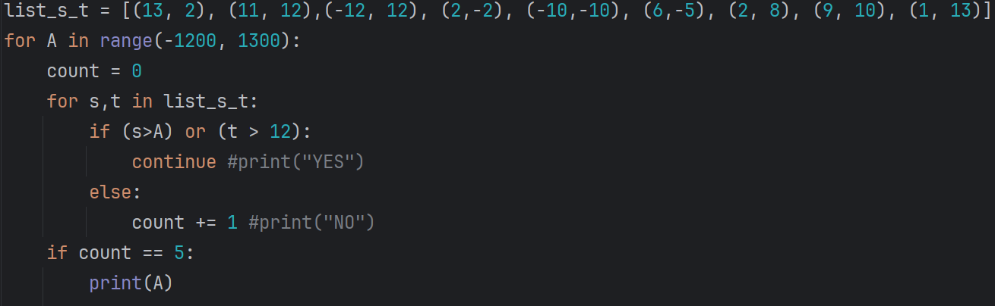
Программный способ.
Создадим список для всевозможных запусков:

Slide 6
Программный способ.
Переберем всевозможные варианты A, рекомендую брать с запасом, для данной задачи это от -1 200 до 1 300, минимальное и максимальное значение s умноженное на 100, для каждого значения подсчитаем количество результатов печати NO

Slide 7
Программный способ.
Далее в цикле для каждого А проходим по всем 9 запускам, если количество напечатанных NO будет равно 5, то выводим значение А

